Slide 1


Thème 3 : Partage d’expériences sur l’approche du développement conduit par les communautés (DCC)
Liens avec la cohésion sociale au sein des communautés
Importance du DCC
  Le renforcement de la participation
  L’implication des communautés dans le développement local
Ousmane TOGOU
Ir. PhD en Politiques Sectorielles et
Développement des Territoires
Assistant Coordonnateur, Spécialiste en DCC
Projet COSO-Bénin

Slide 2
Plan de présentation
Contexte de l’avènement du Bénin en DCC
Images du DCC
Concepts
Liens DCC et Cohésion sociale
Importance et
défis du DCC
Participation
Implication au DL
Genèse
Instruments d’arrimage
Grandes actions conduites
Succès, insuffisances, défis

Slide 3
Contexte de l’avènement du DCC au Bénin
N° | Dénomination du projet | Acronymes | Période de mise en oeuvre | Couverture | Résultats
1 | Fonds Social |  | 1998- | 74 communes ordinanires + 3 communes à statut particulier | Compréhension des approches de développement Adoption du DCC
2 | Projet National d’appui au Développeent Conduit par les Communautés | PNDCC | 2004-2009 | 74 communes ordinaires + 3 communes à statut particulier (PGUD) | Adoption de instruments législatifs Elaboration des instruments stratétgiques des secteurs
3 | Elaboration de la politique holistique de protection ssociale | Comité-MASM | 2010-2012 | Bénin | Capitalisation des acquis Elaboration des directives du DCC (redevabilté sociale) Elaboration d’un projet pilote de protection sociale Conduite du Proxy Means Test (PMT) Directives du DCC (05 octobre 2011)
4 | Projet de Services Décentralisés Conduits par les Communautés | PSDCC | 2013-2017 | 77 comunes dont 12 protection sociale) | Généralisation du DCC Implication du programme pilote de protection sociale
5 | Accès aux Services Sociaux aux Services Sociaux de base (ACCESS) | ACCESS | 2017-2021 | 77 communes dont 18 protection sociale) | Elaboration du projet Assurance pour le Renforcepent du Captital Humain (ARCH) Mis en place des GUPS
6 | Projet de Cohésion sociale des régions nord du golfe de Guinée | COSO | 2022-2027 | 27 communes | -

Slide 4

Retenons quelques actions conduites
Instruments d’arrimage
Elaboration des directives
Conception du dispositif de mise en oeuvre
Conception des outils/instruments
Description du cycle des investissements
Identification des zones/domaines/secteurs d'intervention

Slide 5
Instruments d’arrimage (règlementaires, stratégiques et opérationnels)
Lois et textes règlementaire
Loi n° 2005-07 du 08 Avril 2005, loi modifiant la loi N° la loi 2001-07 du 9 mai 2001maîtrise d’ouvrage déléguée
Loi N° 2001-07 de 09 mai 2001 portant maîtrise d’ouvrage public en République du Bénin
Instruments stratégiques
PND 2018-2025
PONADEC
Politiques sectoriels
Lois sur la décentralisation et textes d’application
La loi N° 2017-04 du 19 octobre 2017 portant Code des Marchés Publics en République du Bénin
Décret N° 2008-274 du 19 mai 2008 portant création, attribution, organisation et fonctionnement de la Commission Nationale des Finances Locales – CONAFIL
Manuel de procédures du FADeC
Instruments opérationnels
PAI/PDC
Cartes sectorielles
Plan d’Action d’arrondissement (PAA)
Plan de Développement Villageois /Quartier (PDV/PDQ)
Accord de subvention CONAFIL-Communes
Statuts et RI standards (MDGL)
Instruments de RC
Accord de subvention communautaire
Directives du DCC

Slide 6

Images du DCC
Représentation structurelle et organisationnelle
Représentation opérationnelle
1/3

Slide 7
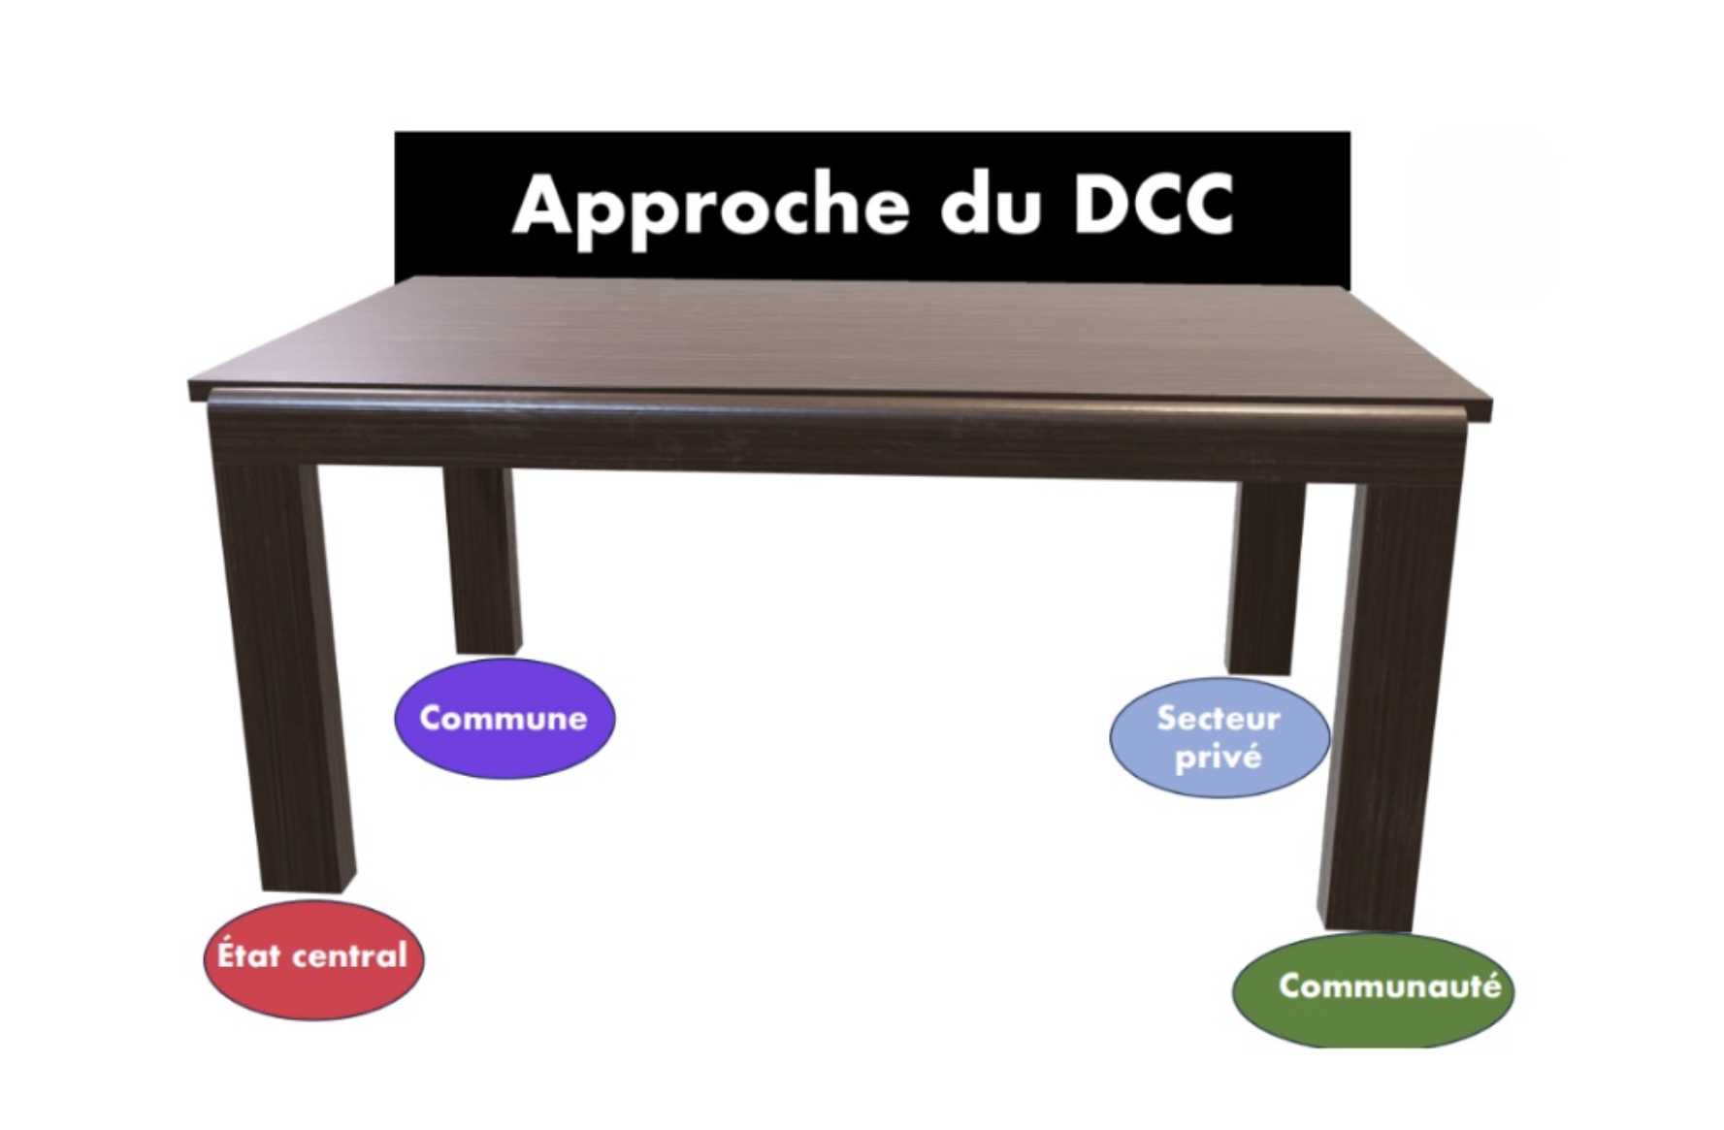
2/3
Structure

Slide 8
Image des opérations
3/3

Slide 9

1/8
Concepts
DCC
DLCC
Subsidiarité
MOD
Habilitation

Slide 10



2/8
Le Développement Conduit pat les Communautés (DCC)
Approche de développement
Confère aux communautés le contrôle sur la planification et sur l’utilisation des ressources d'un investissement
Le terme DCC ne s'applique pas stricto sensu lorsque ce contrôle est assuré directement par les Collectivités Territoriales

Slide 11
Développement Local Dirigé par les Communautés (DLDC)
DLDC (différent DCC)
[Anglais : Community-Driven Local Development (CDLD)]
DCC mis en œuvre par les Collectivités Territoriales (Communes) au nom des communautés (contexte de décentralisation)
3/8

Slide 12
Principe de Subsidiarité (PdS)
Principe de gouvernance
Attribue la responsabilité d'une action publique
à l'entité compétente la plus proche de ceux qui en sont directement concernés
Consiste à réserver à l’échelon supérieur uniquement ce que l’échelon inférieur ne pourrait effectuer que de manière moins efficace.
4/8

Slide 13
Délégation de Maîtrise d'Ouvrage (MOD) offre au maître d'ouvrage (ministère ou collectivité) à travers un accord formel
Possibilité de déléguer
Sa responsabilité à une autre entité (communauté à la bas)
Optimise l'efficacité et/ou l'efficience de la mise en oeuvre
Assure
L’appropriation du processus
La durabilité des investissements
5/8

Slide 14
Habilitation
Mise en capacité d'une entité sur les plans administratif, technique et financier pour qu'elle prenne en charge la mise en œuvre d'un investissement ou d'un sous-projet
Apprentissage par la pratique (learning by doing)
Attention : un sous-projet ne se limite pas à la construction d'une infrastructure ou à l'achat d'un équipement
6/8

Slide 15
Cohésion sociale
Le bien-être de tous ses membres
Réduire les inégalités
Prévenir la marginalisation
Renforcement du tissu social (par le vivre ensemble)
Objectif partagé
Coopération intra et inter acteurs visant la prospérité
Concertation
Co-construction
Aptitude d'une communauté à garantir
7/8

Slide 16
8/8
Développement local
Processus à la fois économique et social
Concerté et coordonné
Mené par divers acteurs à tous les niveaux

Slide 17

Liens du DCC avec la cohésion sociale
Dialogue
Concertation intra et intercommunautaire
Concertation inter et intra générationnel
Responsabilité sociale
Réponses des besoins pressant d’une communauté
Assurance de la crédibilité

Slide 18
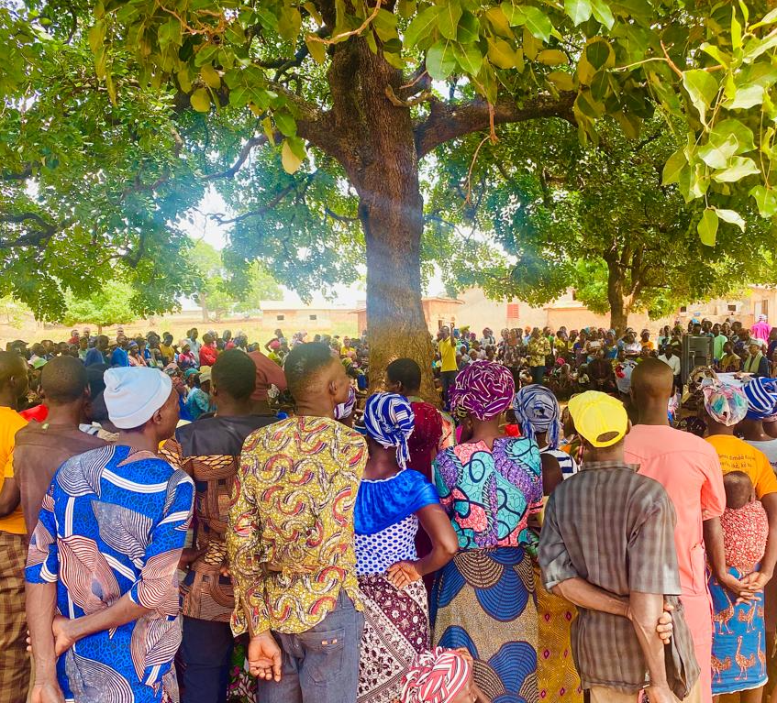
Caractéristiques du DCC
Participative
Responsabilisante
Améliore la mobilisation sociale
Inclusive
Apprentissage par la pratique
Co-création et co-production du bien être de la communauté en concertation avec les parties prenantes

Slide 19

DCC et renforcement de la participation
Le DCC promeut la mobilisation sociale par les différents organes mis en place
1
ACCA : communication/animation)
Est inclusive
2
Prise en compte des minorités et autres groupes vulnérables) et de leurs Besoins
Utilisation des outils MARP
Est Responsabilisante
3

Slide 20
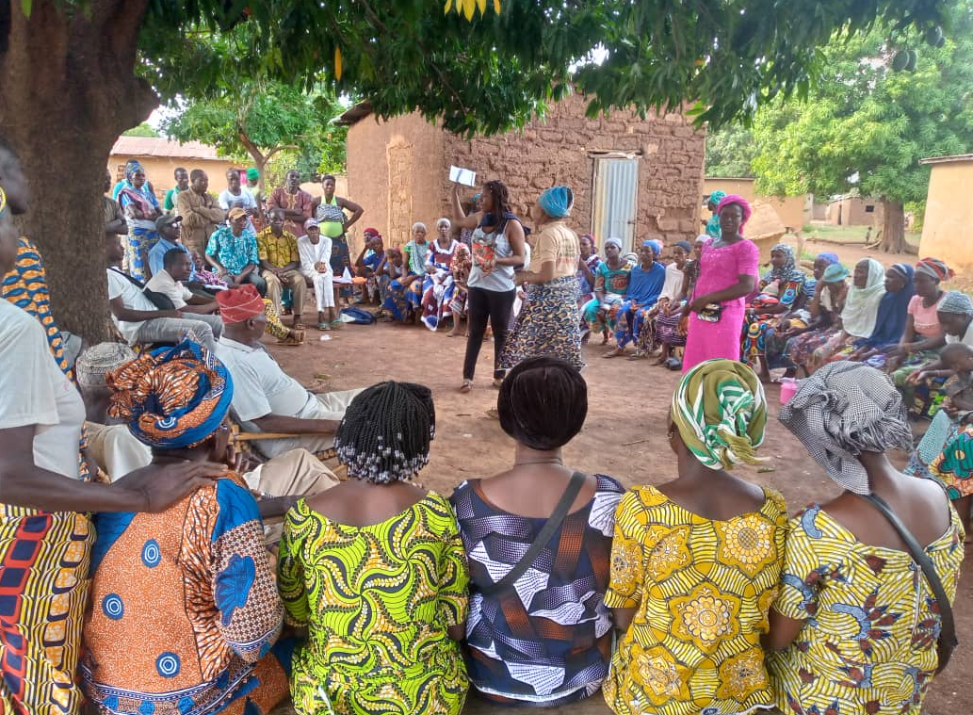
Importance dans l’implication des communautés dans le processus dedéveloppement local
1/3

Slide 21
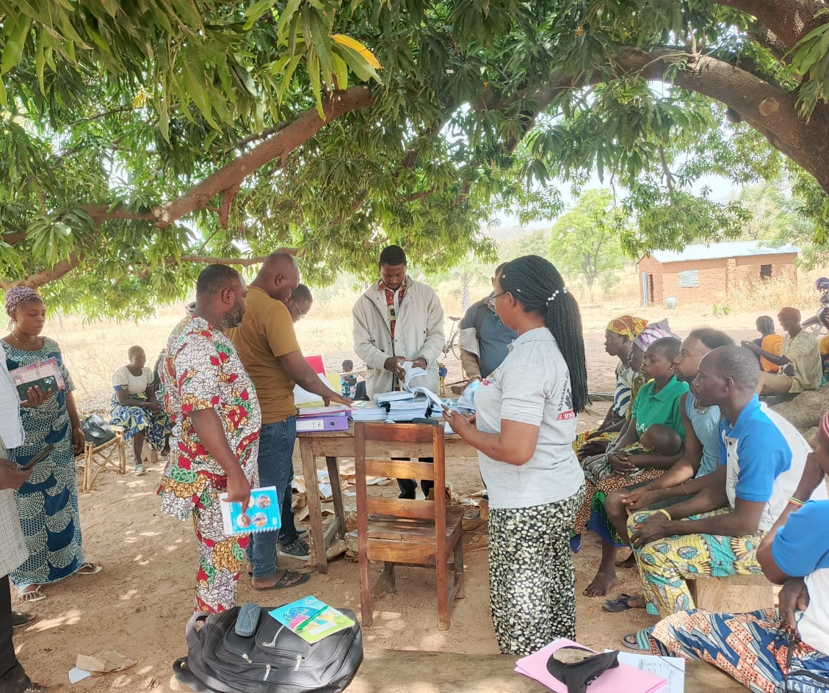
Séance d’ouverture et d’évaluation de offres
2/3

Slide 22

Importance du DCC dans l’implication des communautés au processus de développement local
3/3
Bonne identification des besoins (ciblage/phasage)
Amélioration de l’accès des communautés aux services
Promotion du développement économique local
Meilleure consommation des ressources (délégation de la maîtrise d’ouvrage à la Communauté de base)
Loi/règlementation/stratégies nationales
Appropriation du processus de satisfaction des besoins par les communautés
Meilleure implication des parties prenantes

Slide 23

Succès
Adoption d’une identité du développement à la base : AgeFIB
Adoption de la loi sur la MOD, ADVADQ
Elaboration des directives du DCC
Standardisation des outils
Différenciation des communes
Elabration des outils opérationnels
Elaboration des outils
Adoption de la technique de construction avec les ACS : pour les ouvrages verticaux
Opérationnalisation de la politique holistique de protection sociale par le DCC (ARCH, ANPS, GUPS)
Intitutionalisation financière du DCC

Slide 24
Insuffisances
Faible niveau d’écoute des acteurs de développement à tous les niveaux (horizontalement et tranversalement)
Confusion dans l’utilsation des termilogies de développement
Sous-projet versus ouvrages
Marchés versus ouvrages (études, travaux, équipement)
Développement à la base versus Développement communautaire
Gouvernance (organisationnelle et financière)

Slide 25
Elaborer la stratégie de cohésion sociale
Développer l’ académie du DCC
Institutionnaliser l’approche du DCC
Institutionnalisation de la mobilisation du financement pour le DCC
Défis

Slide 26
Je vous remercie !

